Slide 1
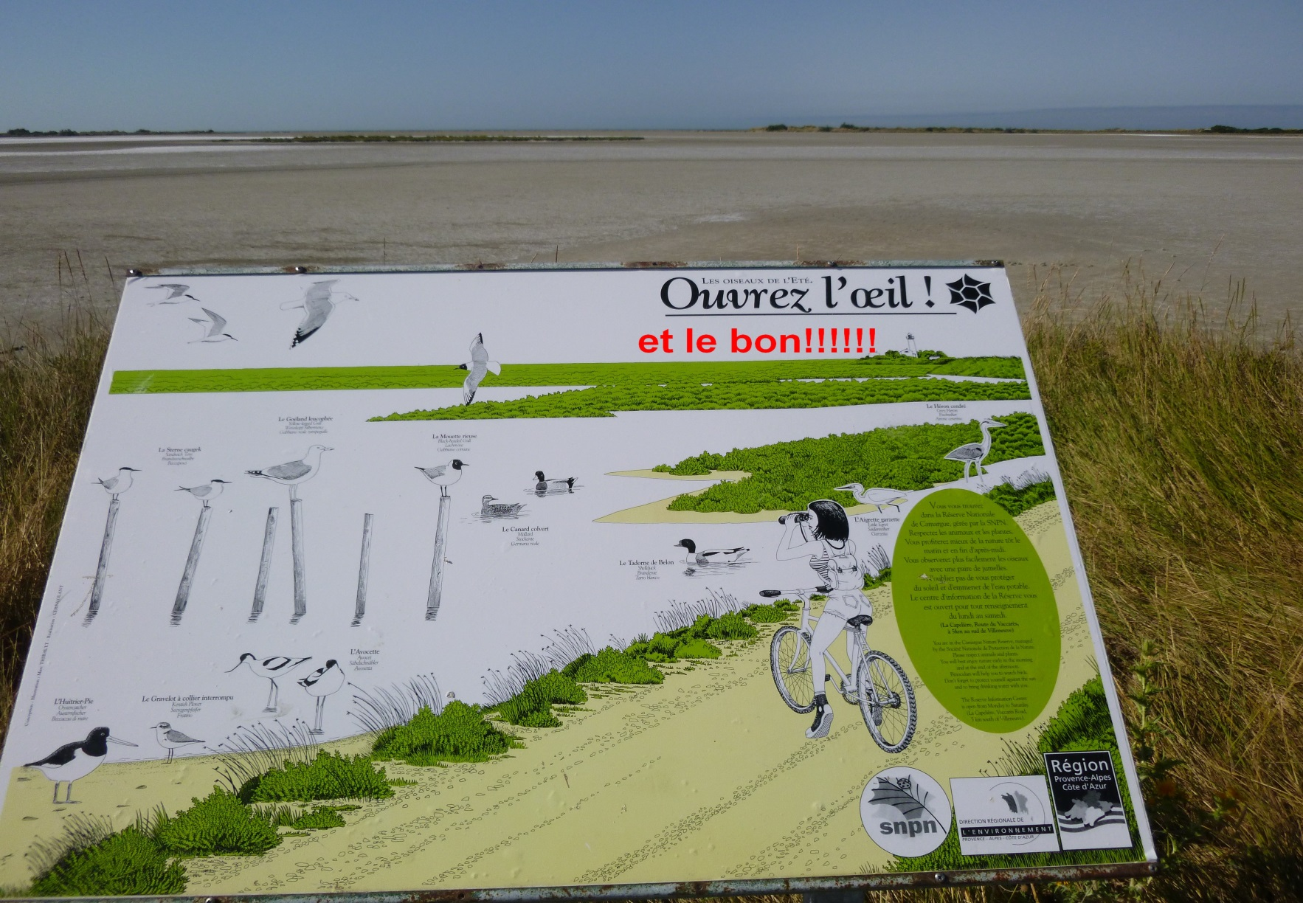
La Camargue -20 juillet 3 participants

